Slide 1
PHISHING SUPLANTACIÓN DE IDENTIDAD
Lucy Villa
Edith Cuello
Darys Jaramillo

Slide 2
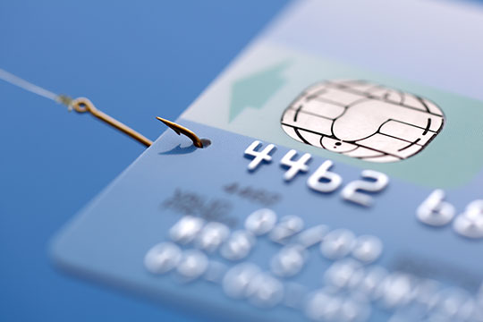
TEMA
Historia de phishing
Concepto de phishing
Como realizan un phishing
Protección para un phishing
Ejemplos de phishing

Slide 3
HISTORIA DE PHISHING
El término phishing proviene de la palabra inglesa "fishing" (pesca), haciendo alusión al intento de hacer que los usuarios "muerdan el anzuelo".
También se dice que el término phishing es la contracción de password harvesting fishing (cosecha y pesca de contraseñas),

Slide 4
CONCEPTOS DE PHISHING
Phishing o suplantación de identidad es un término informático que denomina un modelo de abuso informático y que se comete mediante el uso de un tipo de ingeniería social caracterizado por intentar adquirir información confidencial de forma fraudulenta (como puede ser una contraseña o información detallada sobre tarjetas de crédito u otra información bancaria).

Slide 5
El cibercriminal, conocido como phisher, se hace pasar por una persona o empresa de confianza en una aparente comunicación oficial electrónica, por lo común un correo electrónico, o algún sistema de mensajería instantánea o incluso utilizando también llamadas telefónicas.¹

Slide 6
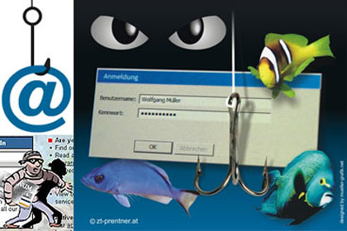

Slide 7
COMO REALIZAN UN PHISHING
La mayoría de los métodos de phishing utilizan la manipulación en el diseño de el correo electrónico para lograr que un enlace parezca una ruta legítima de la organización por la cual se hace pasar el impostor.
URLs manipuladas,
El uso de subdominios,

Slide 8
PROTECCION PARA UN PHISHING
Es la de entrenar a los empleados de modo que puedan reconocer posibles ataques.
Software anti-phishing
Pregunta secreta autentificación

Slide 9
EJEMPLOS DE PHISHING

Slide 10
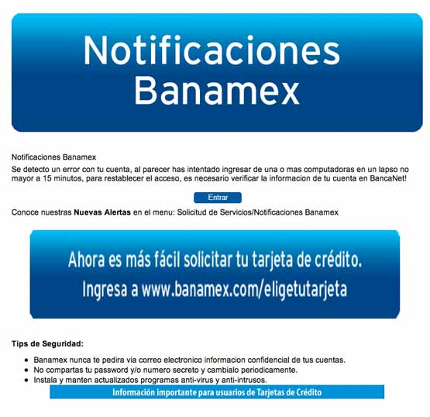
EJEMPLOS DE PHISHING

Slide 11
EJEMPLOS DE PHISHING

Slide 13
CONCLUSION
Después de haber realizado este trabajo pudimos darnos cuenta de la importancia de ´proteger nuestros datos personales tales como, numero de celular, cedula, cuentas bancarias, correos etc. con el fin de evitar suplantaciones de identidad.

